Slide 2
Зимующие птицы
Цели:
уточнить знания детей о многообразии зимующих птиц
развивать внимание, память, речь учащихся;
воспитывать любовь к природе, доброе и бережное отношение ко всему

Slide 3
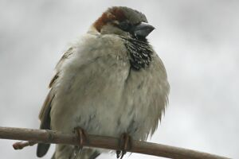
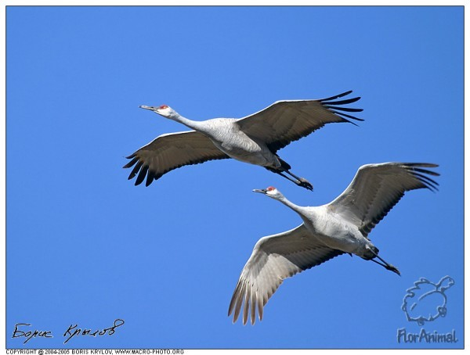
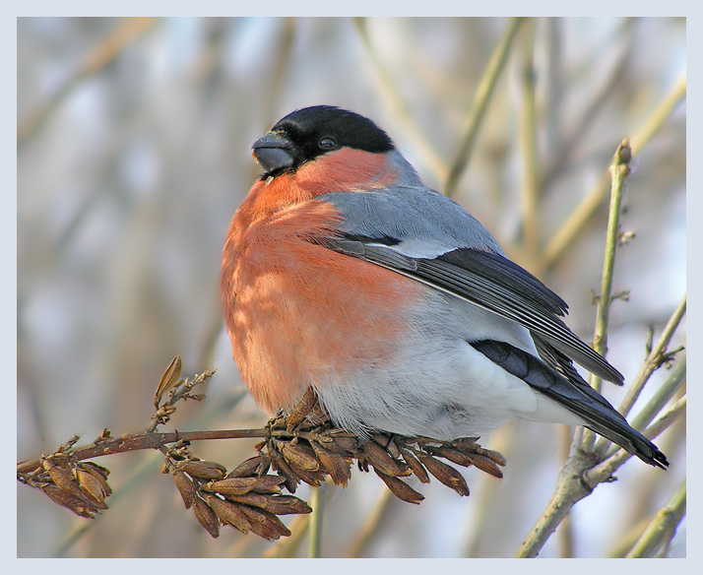
Зимующие птицы»

Slide 4
Воробей

Slide 5
Синица

Slide 6
Дятел

Slide 7
Сова

Slide 8
Клёст

Slide 9
Снегирь

Slide 10
Голуби

Slide 11
«Помоги птицам!»

Slide 13
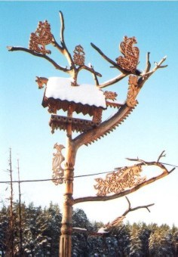
Покормите птиц зимой!
Пусть со всех концов
К вам слетятся, как домой,
Стайки на крыльцо.
Не богаты их корма,
Горсть зерна нужна,
Горсть одна – и не страшна
Будет им зима.

Slide 14
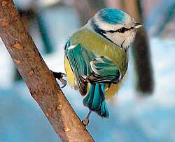
Сколько гибнет их- не счесть,
Видеть тяжело.
А ведь в нашем сердце есть
И для птиц тепло.

Slide 15
Спасибо за внимание!

